Slide 1




TRƯỜNG TIỂU HỌC SỐ 2 CÁT TRINH
CHÀO MỪNG QUÝ THẦY CÔ
VỀ DỰ GIỜ THĂM LỚP
Môn: Tiếng Việt lớp 3
Giáo viên: NGUYỄN THỊ THANH TRANG
Lớp: 3A2

Slide 2

Thứ sáu, ngày 19 tháng 9 năm 2025
Tiếng Việt:

Slide 3



Bài 2: Em đã lớn

Slide 4
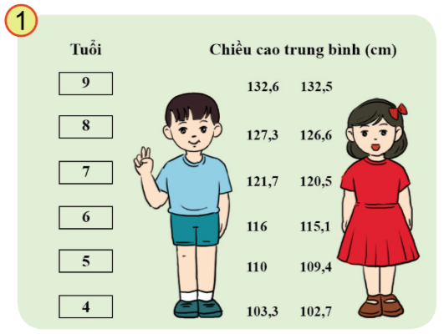
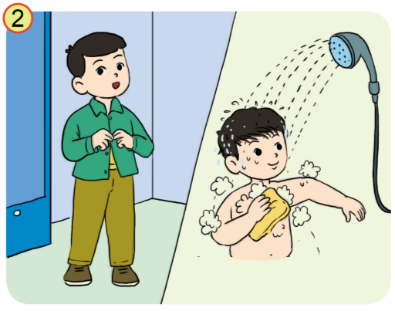
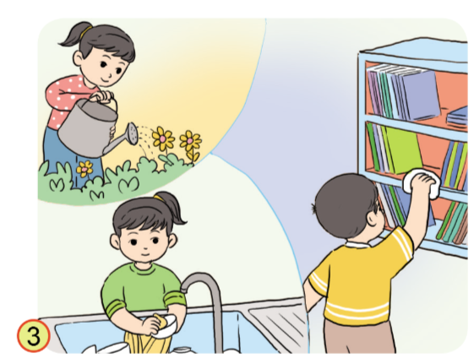
Chia sẻ
1. Nói về em hôm nay
Em đã biết làm gì để chăm sóc bản thân ?
So với năm trước, em đã cao thêm, nặng thêm bao nhiêu ?
Em đã làm được những việc gì ở nhà ?

Slide 5
Chia sẻ
2. Nhớ lại ngày em vào lớp Một:
- Ai đưa em tới trường ?
- Em làm quen với thầy cô và các bạn như thế nào ?
Thảo luận nhóm đôi
(2 phút)

Slide 6
Thứ sáu, ngày 19 tháng 9 năm 2025
Tiếng Việt:
Bài 2: Em đã lớn
Bài đọc 1: Nhớ lại buổi đầu đi học (tiết 1)
1. Luyện đọc
Giọng đọc dịu dàng, tình cảm; ngắt nghỉ hơi đúng chỗ các dấu câu, giữa các cụm từ dài; nhấn giọng ở những từ ngữ gợi tả, gợi cảm.
+ Đoạn 1: Từ đầu đến quang đãng.
+ Đoạn 2: Tiếp theo cho đến hôm nay tôi đi học.
+ Đoạn 3: Còn lại.

Slide 7
Thứ sáu, ngày 19 tháng 9 năm 2025
Tiếng Việt:
Bài 2: Em đã lớn
Bài đọc 1: Nhớ lại buổi đầu đi học (tiết 1)
1. Luyện đọc
a. Luyện đọc câu dài:
Tôi quên thế nào được những cảm giác trong sáng ấy nảy nở trong lòng tôi như mấy cánh hoa tươi mỉm cười giữa bầu trời quang đãng.
/
/
/
//
b. Giải nghĩa từ:
nao nức, mơn man, quang đãng, bỡ ngỡ, ngập ngừng.
c. Luyện đọc nhóm đôi:
d. Thi đọc giữa các nhóm:

Slide 8
Thứ sáu, ngày 19 tháng 9 năm 2025
Tiếng Việt:
Bài 2: Em đã lớn
Bài đọc 1: Nhớ lại buổi đầu đi học (tiết 1)
2. Đọc hiểu
Làm việc nhóm
Bài văn là lời của ai, nói về điều gì?
Điều gì gợi cho tác giả nhớ đến những kỉ niệm của buổi tựu trường đầu tiên?
Tâm trạng của cậu bé trên đường đến trường được diễn tả qua chi tiết nào?
Sự bỡ ngỡ, rụt rè của cậu học trò mới được thể hiện qua những hình ảnh nào?

Slide 9
Thứ sáu, ngày 19 tháng 9 năm 2025
Tiếng Việt:
Bài 2: Em đã lớn
Bài đọc 1: Nhớ lại buổi đầu đi học (tiết 1)
2. Đọc hiểu
1. Bài văn là lời của ai, nói về điều gì?
Bài văn là lời của tác giả nói về ngày đầu tiên đi học.
2. Điều gì gợi cho tác giả nhớ đến những kỉ niệm của buổi tựu trường đầu tiên?
Mùa thu gợi tác giả nhớ đến buổi tựu trường đầu tiên.
3. Tâm trạng của cậu bé trên đường đến trường được diễn tả qua chỉ tiết nào?
Trên đường đến trường, cậu thấy trong lòng khác lạ, cảnh vật thay đổi vì nay cậu đi học.
4. Sự bỡ ngỡ, rụt rè của cậu học trò mới được thể hiện qua những hình ảnh nào?
Con đường làng bỗng lạ lẫm.
Cảnh vật thay đổi.
Trong lòng thấy có sự thay đổi lớn.

Slide 10
Thứ sáu, ngày 19 tháng 9 năm 2025
Tiếng Việt:
Bài 2: Em đã lớn
Bài đọc 1: Nhớ lại buổi đầu đi học (tiết 1)
2. Đọc hiểu
Nội dung
Bài văn là những hồi tưởng đẹp của nhà văn Thanh Tịnh về buổi đầu ông được mẹ dắt tới trường.

Slide 11
Thứ sáu, ngày 19 tháng 9 năm 2025
Tiếng Việt:
Bài 2: Em đã lớn
Bài đọc 1: Nhớ lại buổi đầu đi học (tiết 1)
Luyện tập
Đoạn 1: Mùa thu gợi nhớ buổi tựu trường đầu tiên.
1. Dựa vào gợi ý ở phần Đọc hiểu, hãy cho biết mỗi đoạn văn trong bài học nói về điều gì?
Đoạn 2: Tâm trạng của cậu học trò trên đường đến trường
Đoạn 3: Các học trò mới bỡ ngỡ, rụt rè.

Slide 12
Thứ sáu, ngày 19 tháng 9 năm 2025
Tiếng Việt:
Bài 2: Em đã lớn
Bài đọc 1: Nhớ lại buổi đầu đi học (tiết 1)
Luyện tập
Mỗi đoạn văn nêu một ý.
A
2. Em dựa vào dấu hiệu nào để nhận ra các đoạn văn trên? Chọn các ý đúng:
Mỗi đoạn văn kể về một nhân vật.
B
C
Hết mỗi đoạn văn, tác giả đều xuống dòng.

Slide 13
Trò chơi:
VÒNG QUAY YÊU THƯƠNG

Slide 14
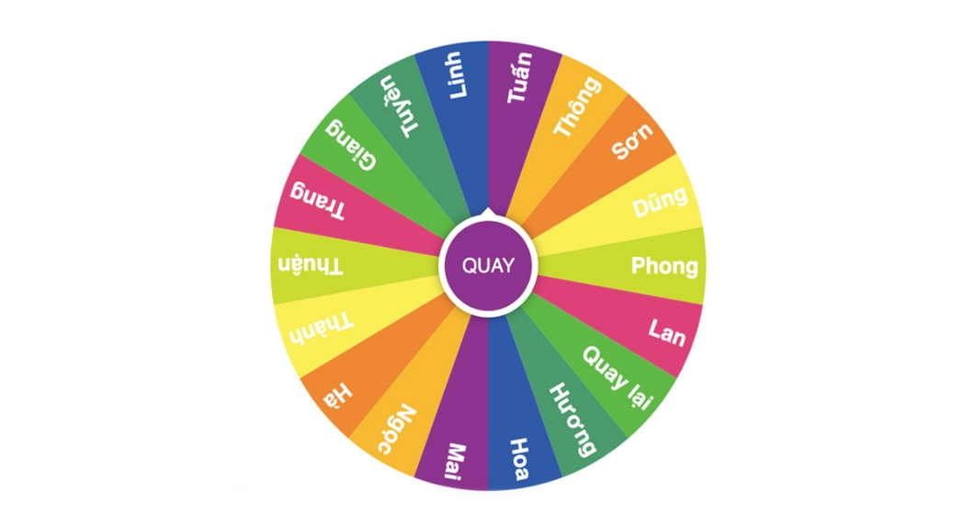
LUẬT CHƠI
+ Cô mời 1 em làm quản trò điều khiển trò chơi.
+ Cách chơi: Khi cô quay “Vòng quay” đến trúng tên bạn nào thì bạn đó thực hiện yêu cầu của quản trò.

Slide 15

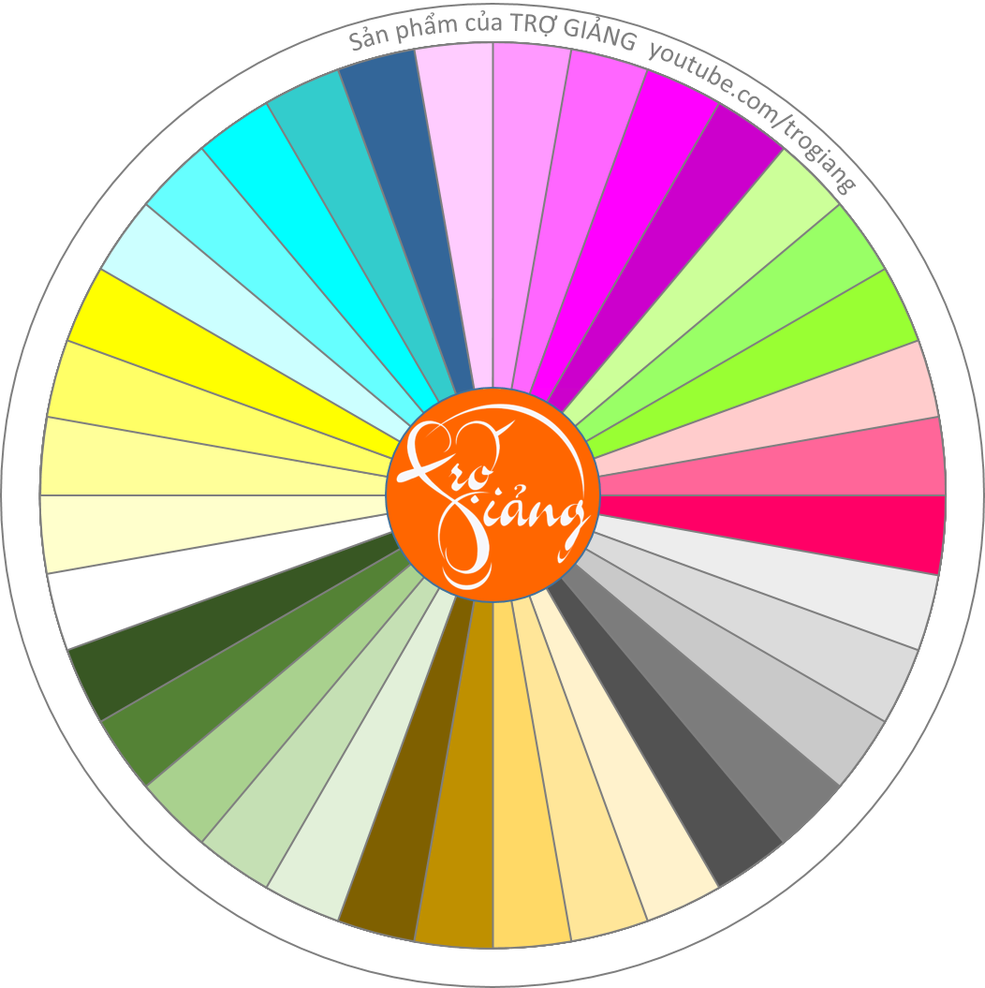


Qua nội dung tiếp theo
VÒNG QUAY
YÊU THƯƠNG
CẨM NHUNG
MINH HUYỀN
CHÍ THIỆN
MINH HUY
TRÚC MAI
THU LÀNH
MAI CÚC
BẢO NHI
GNGỌC CHÂU
ANH THƯ
TRẦN CHÂU
THẢO TRANG
THANH TRÚC
YẾN NHI
MINH PHÚ
PHÚ THÀNH
THẢO TRANG
BẢO HÂN
TRÚC MAI
NHƯ Ý
CẨM NHUNG
THANH TRÚC
MINH HUYỀN
THIỆN VŨ
PHÚ THÀNH
TUYẾT NHI
TRẦN CHÂU
ĐĂNG KHOA
MINH NHẬT
MINH PHÚ
NGỌC THẠCH
BẢO NHI
MINH HUY
NHƯ Ý
NGỌC CHÂU
BẢO TRÂN

Slide 16

XIN CHÂN THÀNH CẢM ƠN
QUÝ THẦY CÔ GIÁO VÀ CÁC EM
Notes:
16

